Slide 1
Portaria nº 367, de 7 de junho de 2018
Art. 2º As Entidades Organizadoras - EO dos grupos associativos, previamente habilitadas pelo Ministério das Cidades, poderão apresentar, a qualquer tempo, propostas ao Agente Financeiro - AF para fins de seleção de propostas.
Art. 3º O processo de seleção é composto de duas fases: o enquadramento, que se destina a verificar o atendimento ao regramento e objetivos do programa, e a hierarquização, que consiste em eleger os projetos até o limite dos recursos alocados ao PMCMV-E.

Slide 2
Portaria
Apresentação da proposta
Seleção
Enquadramento
Documentação p contratação

Slide 3
Portaria 595 de 25 de setembro 2018
Selecionou 8.889 unidades habitacionais para contratação em 2 meses
§1º As instituição financeiras oficiais federais deverão observar os seguintes prazos, contados a partir da data de publicação desta Portaria:
I - 30 (trinta) dias para que os proponentes apresentem toda a documentação necessária à análise das operações, improrrogáveis, sob pena de cancelamento automático da seleção; e
II - 60 (sessenta) dias para a contratação das operações.

Slide 4
EXIGÊNCIAS PARA CONTRATAÇÃO
DOCUMENTAÇÃO JURÍDICA DO TERRENO, PROPRIETÁRIOS, ENTIDADE E FAMÍLIAS
ENQUDRAMENTO DE 100% DAS FAMILIAS
PROJETOS APROVADOS NOS DIVERSOS ORGÃOS
DIRETRIZES E PROJETOS JUNTO ÀS CONCESSIONÁRIAS
ORÇAMENTO, CRONOGRAMA
MEMORIAL DESCRITIVO
MINUTA DE CONVENÇÃO DE CONDOMÍNIO
PROJETO DE TRABALHO SOCIAL

Slide 5
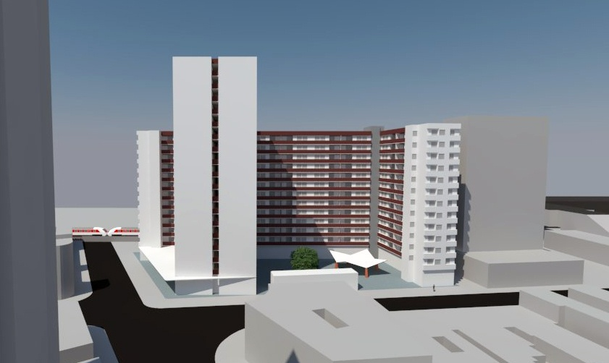





MUTIRÃO CAROLINA MARIA DE JESUS
USINA
Centro de trabalhos para o ambiente habitado

Slide 6
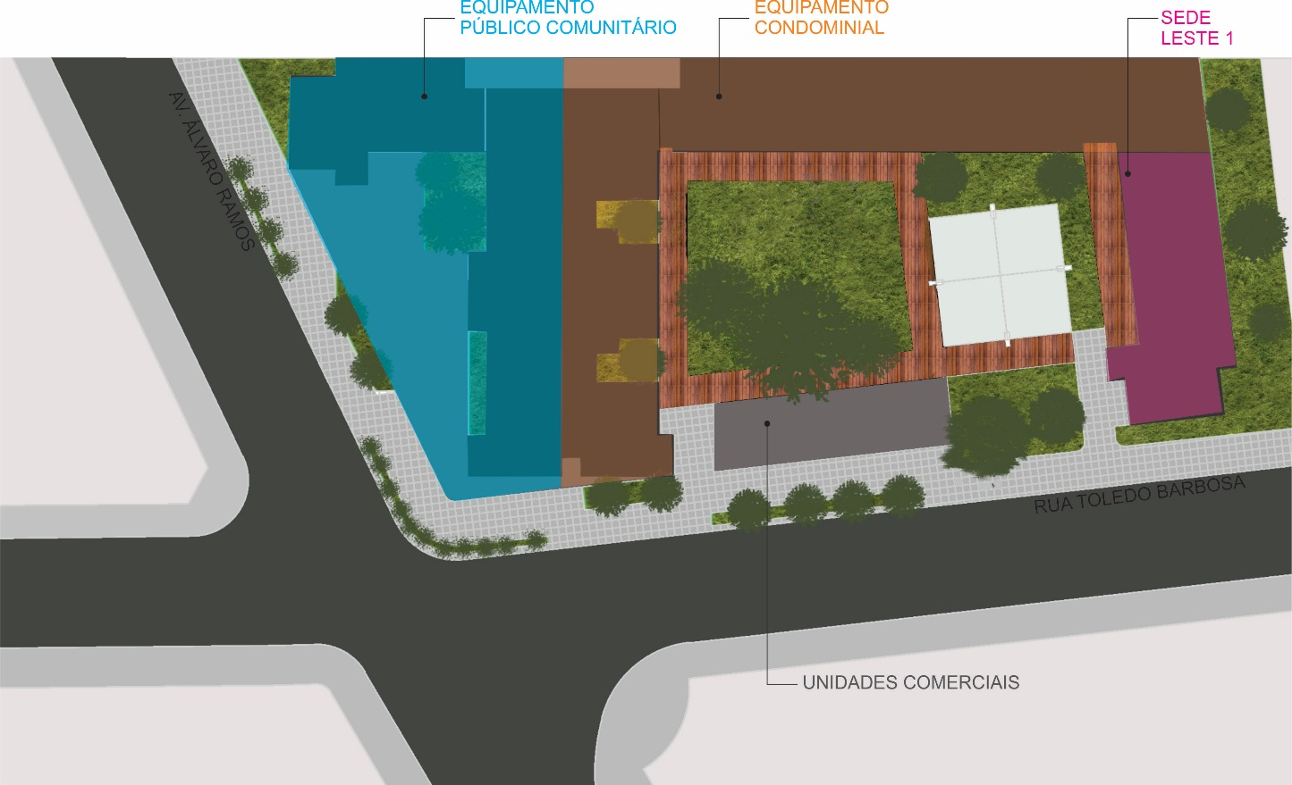
IMPLANTAÇÃO
ÁREA DO TERRENO = 4.637,20 m²
ÁREA DE CONSTRUÍDA = 19.791,95 m²
Nº DE UNIDADES RESIDENCIAIS = 227
TAMANHO DOS APTOS = 60 A 64 m2
VAGAS DE AUTOMÓVEIS = 68
TAXA DE OCUPAÇÃO = 0,38
COEFICIENTE DE APROVEITAMENTO= 2,95
USINA
Centro de trabalhos para o ambiente habitado

Slide 7
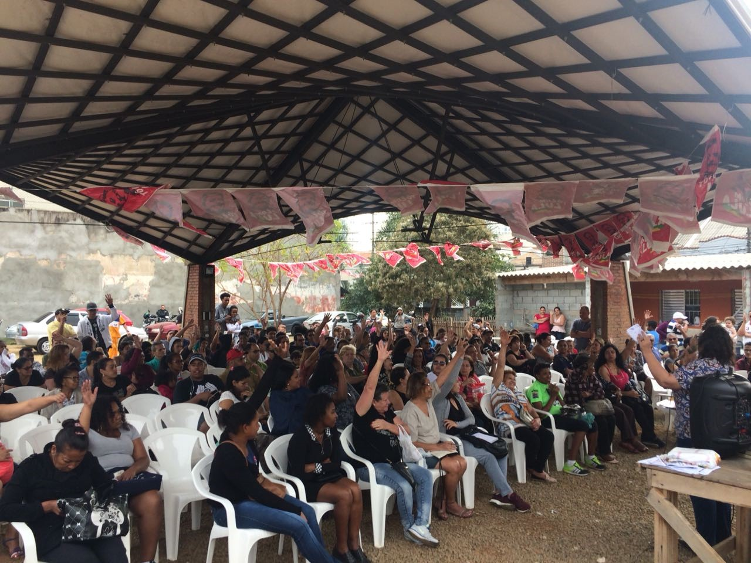
VOTAÇÃO DAS COMISSÕES DE ACOMPANHAMENTO DE OBRA E COMISSÃO DE REPRESENTANTES DO EMPREENDIMENTO (CAO E CRE): 2018

Slide 8
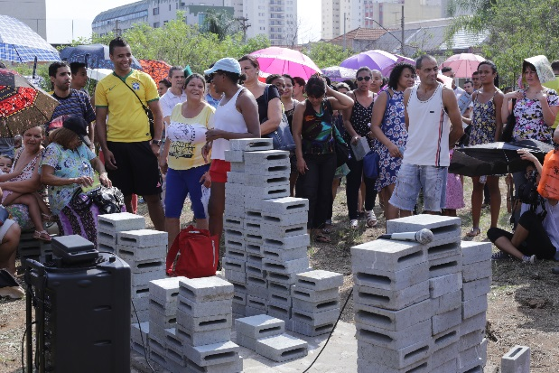
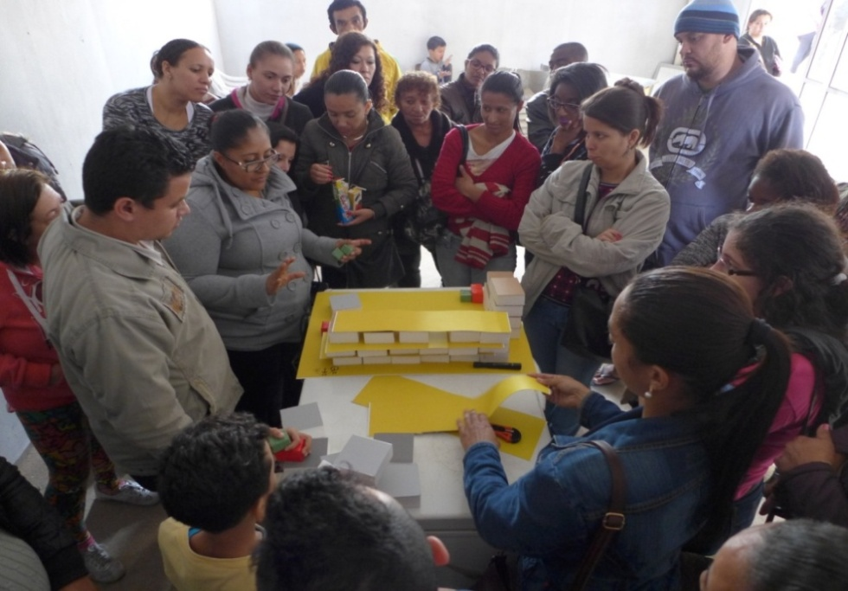
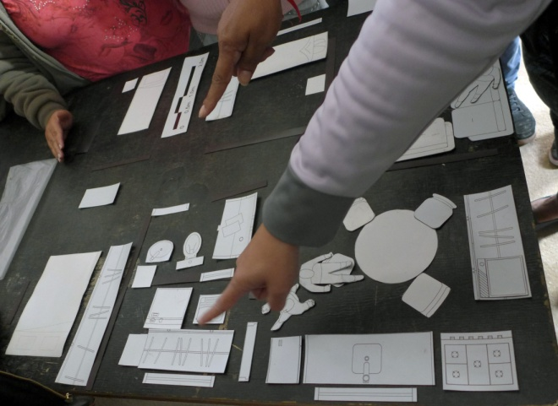
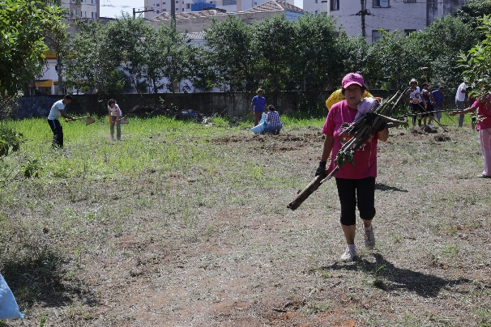
UMA HISTÓRIA CONSTRUÍDA A MUITAS MÃOS
USINA
Centro de trabalhos para o ambiente habitado

Slide 9
PROJETO CATUMBI
SÃO PAULO – SP
166 APARTAMENTOS

Slide 11
PROJETO RONDON
SÃO PAULO – SP
131 APARTAMENTOS

Slide 13
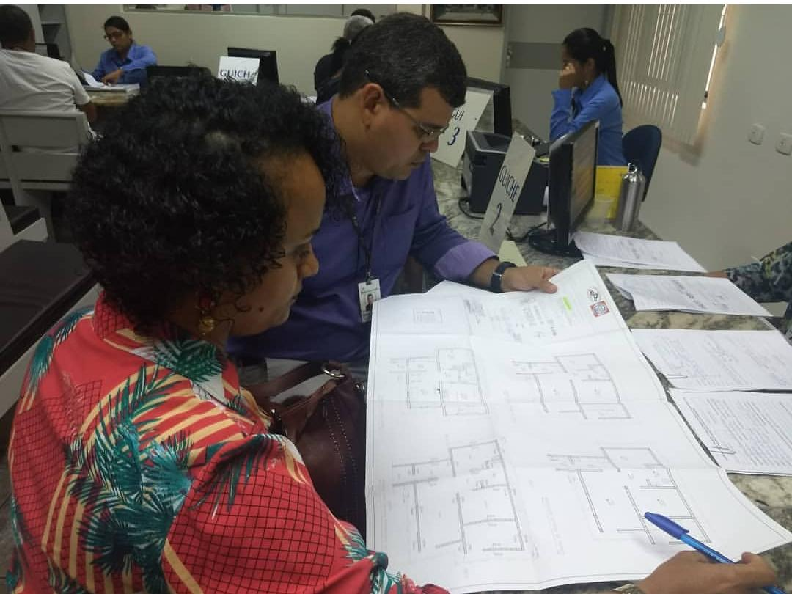
PROJETO ZILMA MARIA DE OLIVEIRA
RECIFE-PE
64 APARTAMENTOS

Slide 14
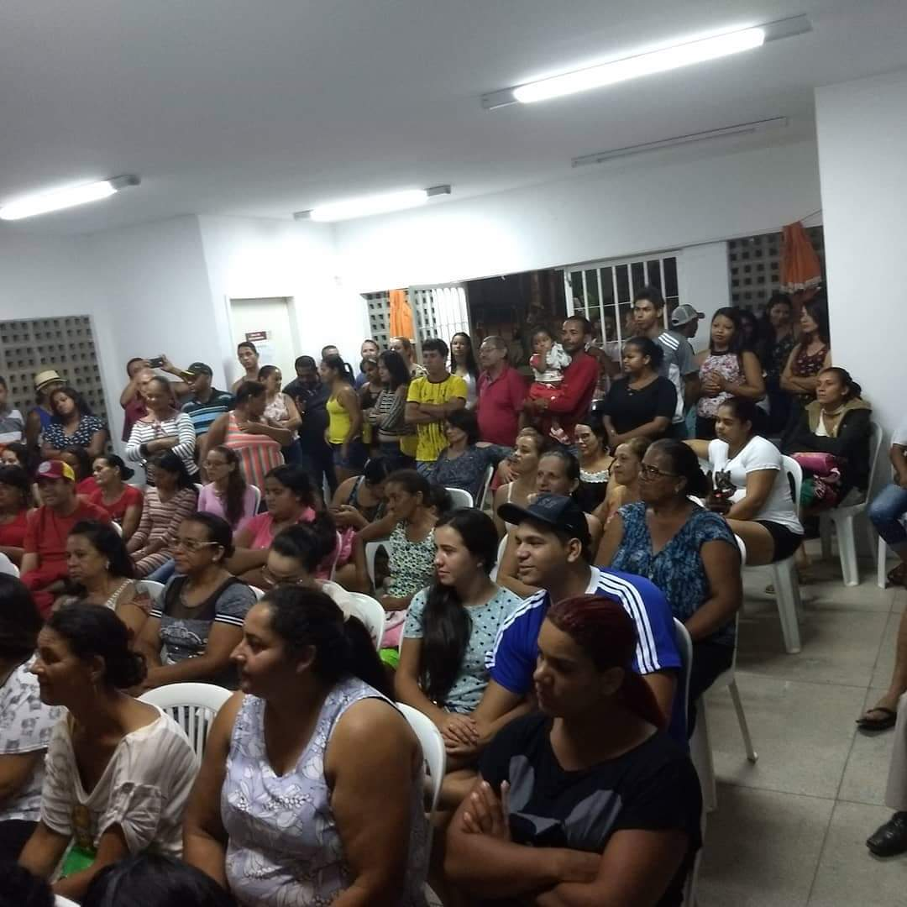

Slide 15
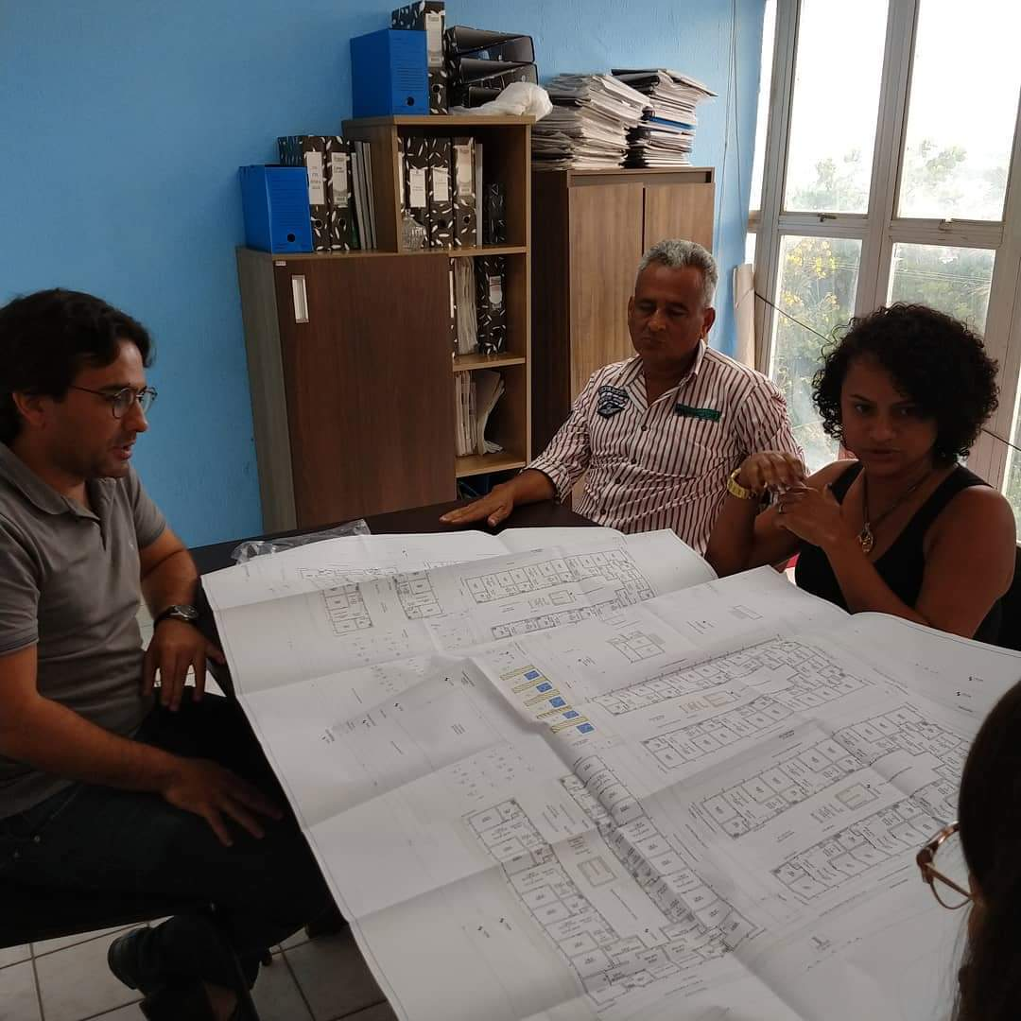
PROJETO JAIME LINS
IPOJUCA - PE
288 APARTAMENTOS

Slide 16
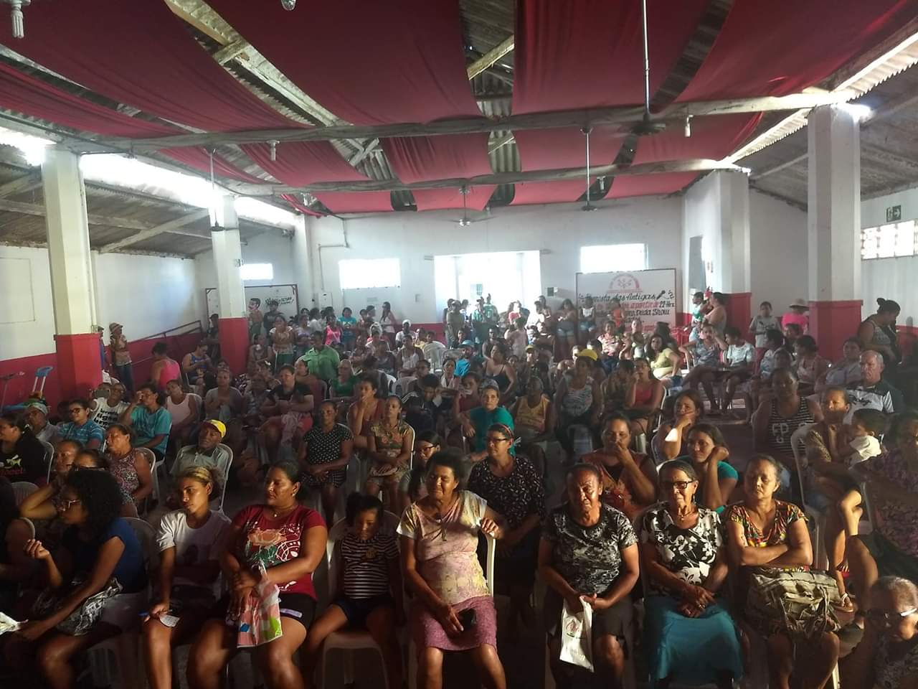

Slide 17
Orçamento 2019
Valores previstos na LOA = R$ 564 milhões
Recursos contingenciados
Obras paralisadas
Pagamentos com mais de 60 dias de atraso
      Valor liberados em 6 de setembro cobrem até 2 de agosto.
Obras sem autorização de início
Obras que solicitam retomada sem autorização

Slide 18
ORÇAMENTO 2020
Proposta da PLOA
Transferência ao FDS = R$ 236 milhões
Obras em andamento
Retomada de obras paralisadas
Início da fase de obras de empreendimentos já contratados
27 empreendimentos, com 17.500 uh
Seleção Portaria 595
Novos empreendimentos

